Slide 1
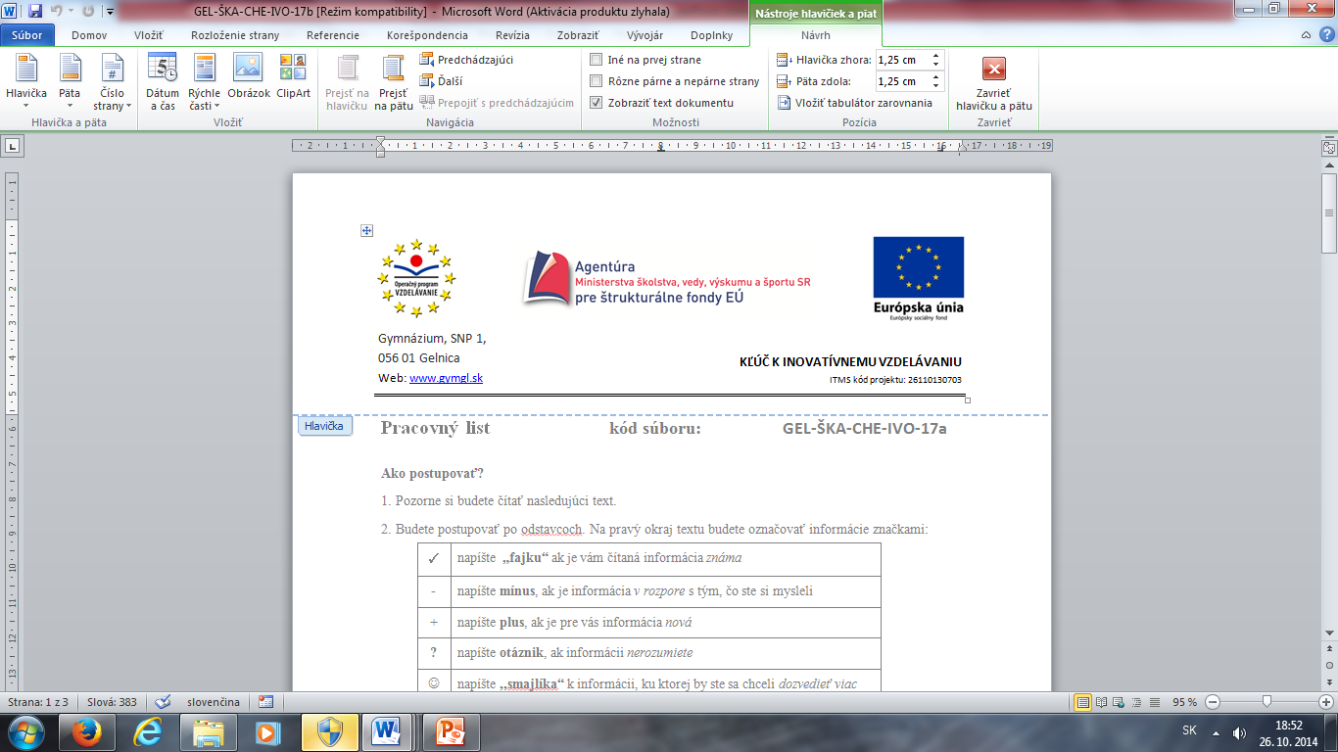
Metódy genetiky človeka
RNDr. Lenka Škarbeková
GEL-ŠKA-BIO-VIIIO-27

Slide 2
Zopakujme si ☺
Čo sú modelové organizmy v biológii, uveďte aspoň 2 príklady.
Je človek vhodným objektom pre skúmanie genetiky? Svoje tvrdenie zdôvodnite.

Slide 3
Rodokmeňová metóda
Genealogická metóda
najčastejšia pri štúdiu ľudskej dedičnosti
zostavovanie rodokmeňov niekoľkých generácií
využíva medzinárodne dohodnuté symboly

Slide 4
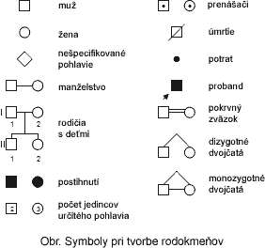
+

Slide 5
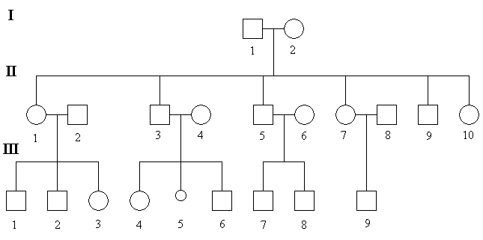
Príklad rodokmeňa ___ generácií

Slide 6
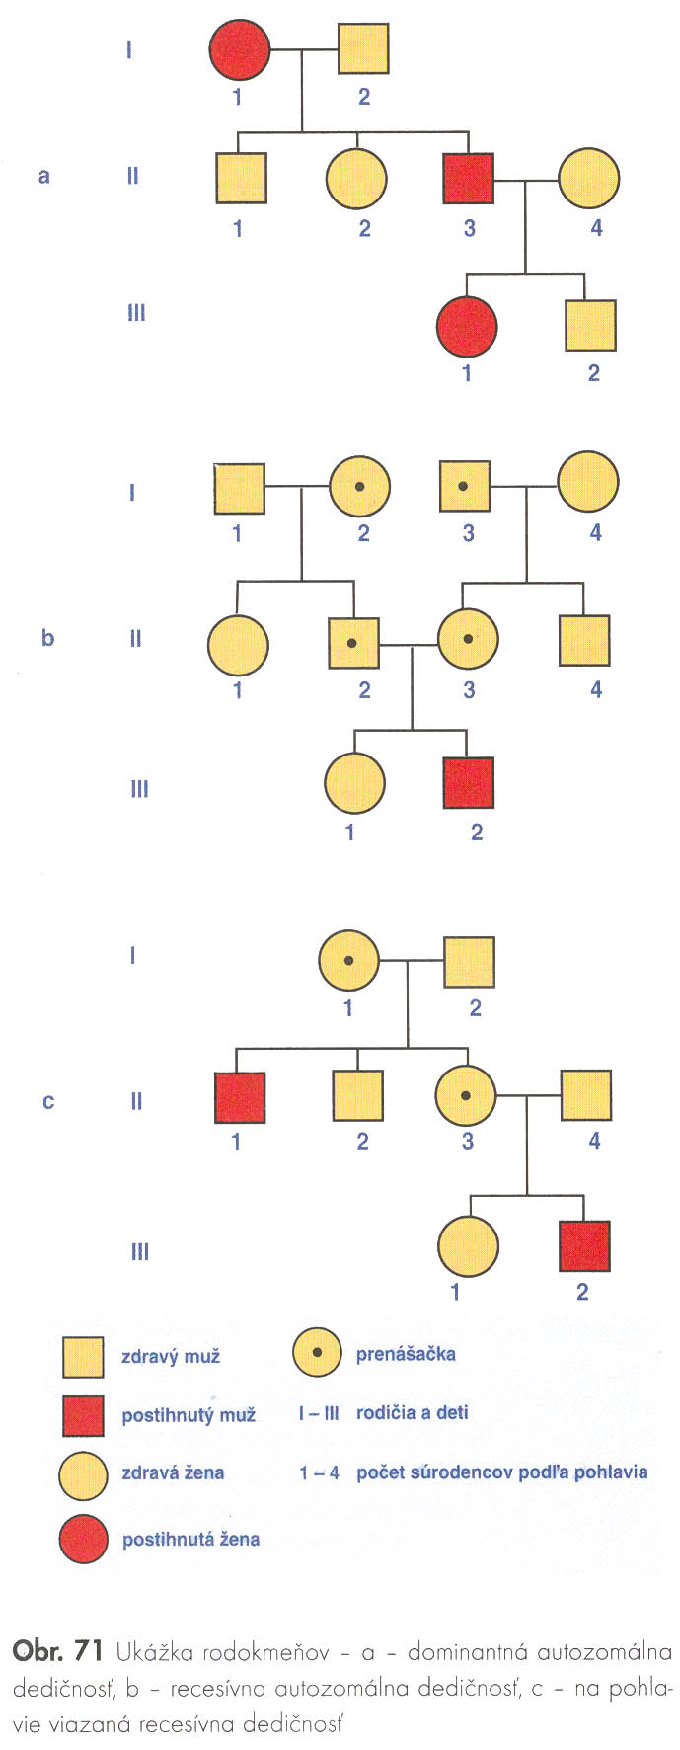

Slide 7
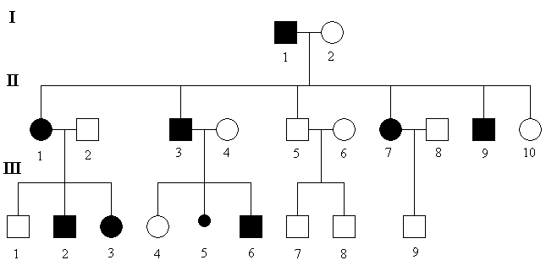

Slide 8
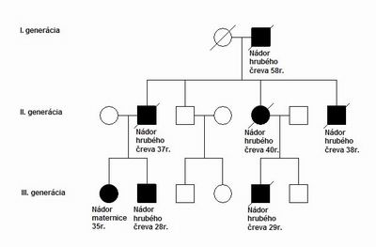

Slide 9
Výskum dvojčiat - gemelologický výskum
skúma jedno i dvojvaječné dvojčatá
jednovaječné dvojčatá sú prírodné klony, pretože vznikajú z jednej zygoty, 1 vajíčko oplodnené jednou spermiou
vzniknutá zygota sa neskôr rozdelí a vyvíjajú sa 2 zárodky, ktoré majú vždy rovnaké pohlavie.
Dvojvaječné - dve vajíčka, každé oplodnené inou spermiou
jednovaječné dvojčatá majú, s výnimkou možných rozdielov v mitochondriálnej DNA, úplne zhodnú DNA

Slide 10
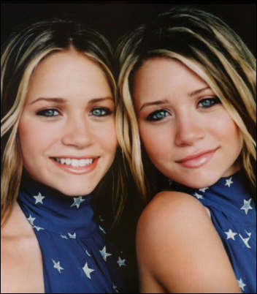
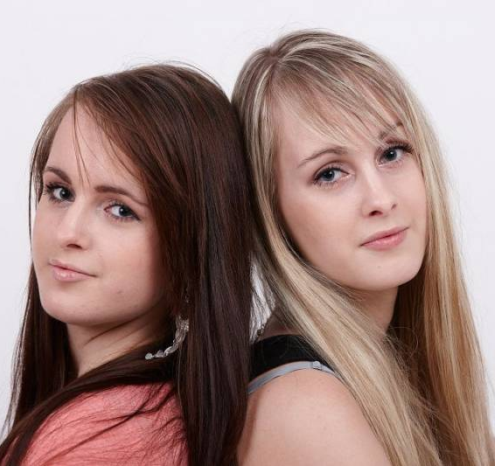

Slide 11
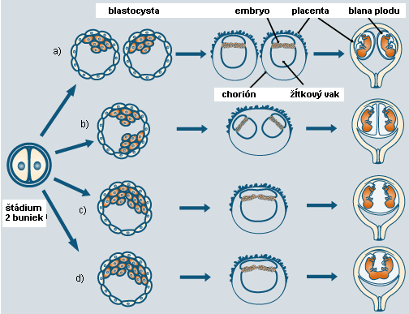
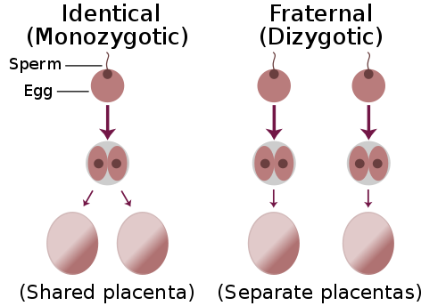

Slide 12
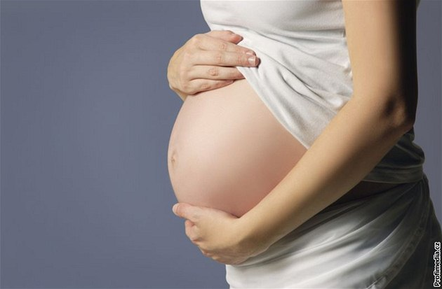
Prenatálna diagnostika
už počas prenatálneho vývoja môže byť dieťa podrobené vyšetreniam na dedičné, geneticky podmienené a chromozómové ochorenia
tzv. skríning chromozómových a vývojových chýb plodu chápeme súbor vyšetrení pomocou ktorých sa vyhľadávajú tehotenstvá so zvýšeným rizikom postihnutia vyvíjajúceho sa plodu – dieťaťa

Slide 13
Ak sa u ženy zistí skríningovým vyšetrením významné zvýšené riziko postihnutia jej dieťaťa, môže sa podrobiť ďalším – diagnostickým vyšetreniam, ktoré potvrdia alebo vylúčia postihnutie plodu.

Slide 14
Úplná zhoda DNA však neznamená, že tieto dvojčatá budú mať i rovnaký fenotyp, napr. nemajú ani rovnaké odtlačky prstov. Takéto rozdiely pomáhajú zistiť, čo, a do akej miery je ovplyvnené génmi a čo závisí na podmienkach, v ktorých jedinec vyrastá.

Slide 15
Na to, aby sa vypočítalo riziko postihnutia, sú potrebné niektoré údaje a vyšetrenia, ktoré sa väčšinou kombinujú,
Do úvahy sa berie :
- vek ženy (napr. čím staršia žena, tým je väčšia pravdepodobnosť, že jej dieťa bude postihnuté Downovým syndrómom),
Kým u žien mladších ako 25 rokov bolo dieťa s Downovho syndrómu frekvenciou 1:1500; u 30-ročnej ženy je vekové riziko Downovho syndrómu 1:910; u 35-ročnej ženy je vekové riziko Downovho syndrómu 1:380; u 40-ročnej ženy je vekové riziko Downovho syndrómu je 1:110
- anamnestické údaje (napr. informácie o zdravotnom stave tehotnej, o dedičných a genetických ochoreniach v jej rodine a v rodine jej partnera),
výsledky biochemických vyšetrení
výsledky ultrazvukového vyšetrenia

Slide 16
Podstatou biochemických vyšetrení je meranie koncentrácie látok, ktoré vylučuje (produkuje) placenta a plod.
Vyšetrenie sa robí z krvi matky. Namerané hodnoty sa ďalej prepočítavajú na násobky tzv. mediánov pre daný týždeň tehotnosti. Najčastejšie látky, ktoré sa vyšetrujú, sú:

Slide 17
PAPP-A – glykoproteín tvorený 4 podjednotkami, ktorý produkuje placenta. Ak je plod postihnutý Downovým syndrómom, hodnoty tohto glykoproteínu sú v 1., a na začiatku 2.trimestra veľmi nízke.

Slide 18
AFP – α-fetoproteín - glykoproteín, ktorý produkuje žltý vačok na začiatku tehotnosti, neskôr ho produkujú pečeň a črevá plodu. Zníženie AFP môže signalizovať chromozómové poškodenie plodu, naopak, zvýšenie môže byť napr. signálom pre nepriaznivý priebeh tehotenstva, napr. preeklapmsia (ochorenie prejavujúce sa u matky zvýšeným krvným tlakom a zvýšeným vylučovaním bielkovín do moču; ohrozuje ako matku tak i dieťa); alebo môže signalizovať niektoré ochorenia plodu, napr. ochorenia obličiek.

Slide 19
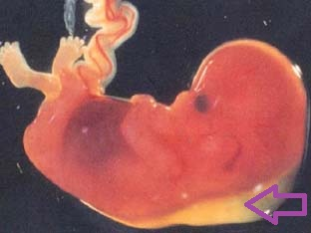
Šijové prejasnenie – indikujúce Downov syndróm

Slide 20
hCG – ľudský chóriový gonadotropín – má význam pri stanovení napr. trizómie 18, trizómie 21 a pod.
nekonjugovaný estriol – uE3 – jeho znížené hladiny sa vyskytujú napr. pri postihnutí plodu Downovým syndrómom, alebo zníženej funkcii nadobličiek.

Slide 21
šanca, že dieťatko 20-ročnej ženy bude mať Downov syndróm, je približne 1:1500.
šanca, že dieťatko 36-ročnej ženy bude mať Downov syndróm, je asi 1:300.

Slide 22
Amniocentéza
odber plodovej vody sa odporúča vtedy, ak je tehotná žena staršia než 35 rokov,
Ďalej sa odporúča ženám, u ktorých existuje rodinná dispozícia
môže sa robiť od cca 14.teho týždňa gravidity.
Odoberá sa približne 15-20 ml plodovej vody

Slide 23
Po odobratí vzorky plodovej vody sa vyšetrujú bunky zárodočného obalu, ktorý obklopuje plod a tiež odlúpené kožné bunky a bunky zalúdočno-črevného traktu plodu
Tieto bunky sa v laboratóriu kultivujú a izolujú sa chromozómy a analyzujú

Slide 24
V plodovej vode sa zisťujú aj koncentrácie niektorých látok, napr. alfa-fetoproteínu.
presná diagnostická metóda – jej presnosť je približne 99%,
Odberom a vyšetrením plodovej vody možno zistiť chromozómové zmeny (Downov syndróm), neurálne defekty a ochorenia látkovej výmeny.

Slide 25
Cystická fibróza
patrí medzi najčastejšie AR ochorení človeka (približne 1 : 2500). Vzniká pri mutácii génu CFTR, t.j cystic fibrosis transmembrane conductance regulator.
Pri cystickej fibróze sú postihnuté orgány pankreas a pečeň, t.j. žľazy s vnútorným vylučovaním.
Žlčovody sa upchávajú, čo má za následok poruchy trávenia. Okrem toho sa v pľúcach tvorí väzký hlien, ktorý vedie k problémom s dýchaním.

Slide 26
Okrem zhoršenia dýchania upchávaním žliazok pľúca strácajú svoju samočistiacu schopnosť, čím sú náchylnejšie na bakteriálne infekcie, ktoré môžu spôsobiť vážne poškodenie pľúc, dokonca smrť.
Muži s cystickou fibrózou bývajú neplodný, ženy s týmto ochorením majú zníženú plodnosť.

Slide 27
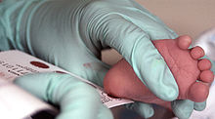
Fenylketonúria
je vrodená porucha metabolizmu fenylalanínu (aminokyselina), kedy sa nesyntetizuje príslušný enzým – fenylalaninhydroxyláza
poškodzovanie centrálnej nervovej sústavy a následne mentálnu zaostalosť. T
test na fenylektonúriu sa robí každému novorodencovi. Ak je vyšetrenie pozitívne, takíto jedinci musia dodržiavať prísnu diétu, inak môže dôjsť k ťažkému poškodeniu CNS.
Ak je postihnutou osoba ženského pohlavia, pri prípadnej gravidite musí prísne dodržiavať diétu, pretože v opačnom prípade hrozí poškodenie vývoja plodu.

Slide 28
existujú 3 typy dedičnosti:
autozómovo dominantná – napr. polydaktýlia, brachydaktýlia
autozómovo recesívna – napr. fenylketonúria, celiakia, galaktozémia
gonozómovo recesívna - daltonizmus, hemofília

Slide 29
Výskum populácií
Výskyt ochorení v populácii
populácia = súbor jedincov rovnakého druhu, v rovnakom čase a na určitom mieste, ktorí vstupujú do vzájomného kríženia a ich potomstvo je plodné
Malá populácia desiatky jedincov
Veľká populácia – stovky až tisíce
prognóza recesívnych ochorení

Slide 30
Autogamická populácia - samooplodnenie

Slide 31
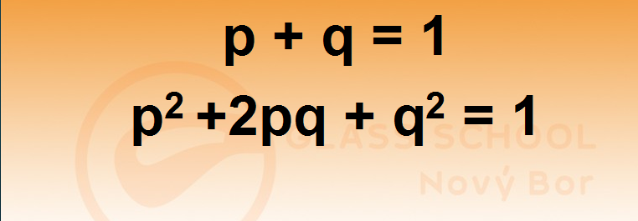
Hardy-Weinbergov zákon
p- frekvencia,početnosť dominantnej alely
q - frekvencia,početnosť recesívnej alely

Slide 33
Panmiktická populácia
má neobmedzenú možnosť vzájomného kríženia

Slide 34
Domáca úloha ☺
Pokúste sa zostaviť rodokmeň vlastnej rodiny s uvedením mien až po úroveň pradedka a prababky.

Slide 35
Zdroje
http://ona.idnes.cz/zastaraly-test-desi-tehotne-zeny-pojistovny-na-nem-ale-trvaji-pbm-/zdravi.aspx?c=A100824_173803_zdravi_lf

